Slide 1
百视通IPTV业务实践
BesTV – Our experiences in IPTV services
2007年12月

Slide 2
提纲
An introduction to SMG new media
Service innovation in BesTV IPTV
BesTV IPTV is gaining market

Slide 3
SMG新媒体简介
An introduction to SMG new media

Slide 4







SMG：·The second biggest media group in China.
·The first media group that look into new media.
·生产多部大型电视互动娱乐节目《加油，好男儿！》、《武林大会》等；
·First media group in China that offers IPTV services
Analogue
TV & Radio
Print
New Media
Related
Businesses
13 Analogue
TV Channels
第一财经日报
16 National
Pay-TV Channels
5 Sports Clubs
HD Channel
Terrestrial
4 Channels
竞报
Performing Arts
Cable
7 Channels
Broadband TV
Satellite
2 Channels
电视指南
Artists
Management
IPTV
11 Radios
IPTV
电视指南
Audio - Video
Publishing
Mobile Phone TV

Slide 5







SMG New Media Composition
HDTV
3DTV
DVB-T
Voting
Paid TV
Virtual
\Channel
E-Commerce
IPTV
Integrated
Content
portal
Program
VOD
Video
Sharing
Internet
SMS
Value added
Blog
Interactive
program
Handheld
Official
Website
Mobile
Chanels
Interactive
Video
VOD
W@P

Slide 6
BesTV IPTV Service Innovation

Slide 7
BesTV IPTV Service Innovations
Innovations in Functionality：
VCR、TS-TV、VOD、关联电视等
Innovations in Content：
内容细分(“聚场”)、内容精耕（多机位多角度转播）、互动娱乐节目等。
Innovations in Services：
IPTV购物、定向广告、在线服务、信息服务、游戏娱乐等

Slide 8
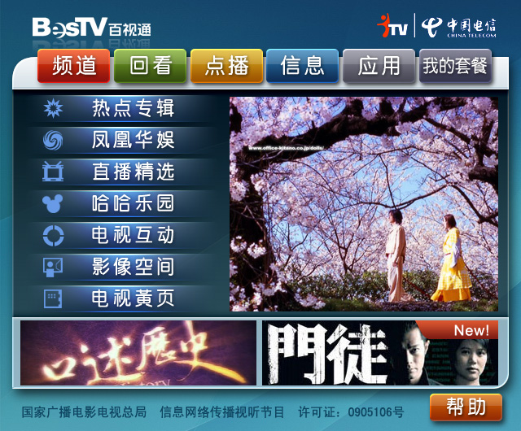
BesTV IPTV差异化服务（EPG）

Slide 9
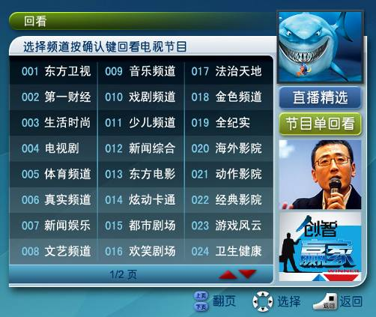
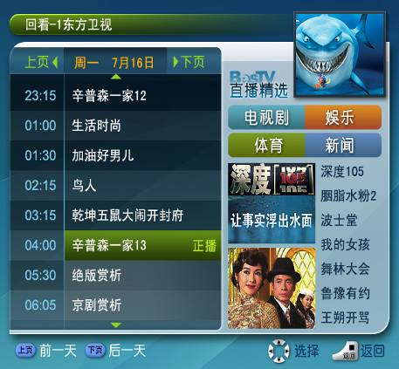
回看（Time Shift）

Slide 10
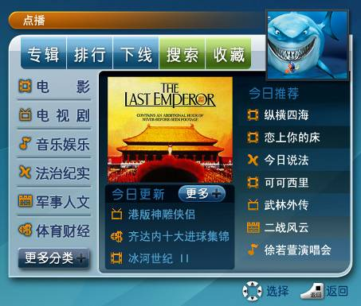

VOD

Slide 11

互动娱乐(Interactive entertainment)
IPTV用户通过机顶盒遥控器投票比率高于Cable TV用户短信（SMS）的投票。

Slide 12

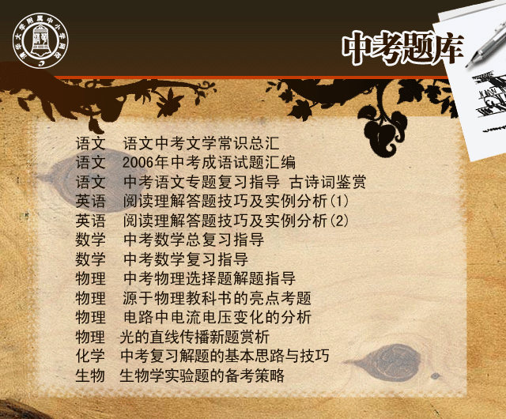
在线教育(Online Education)

Slide 13
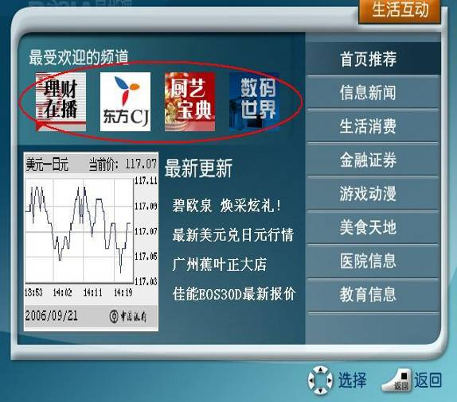
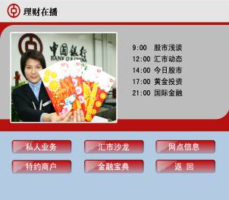
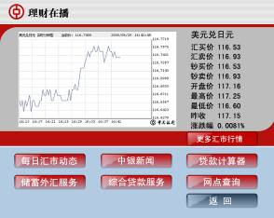
在线服务 (Online services)

Slide 14
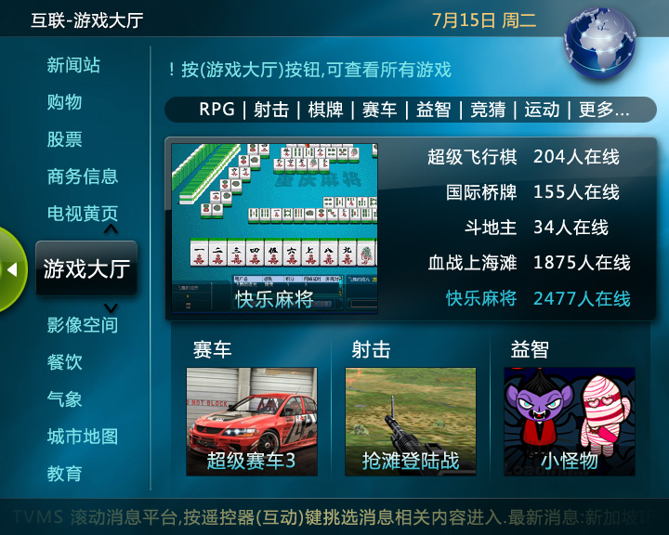
互动游戏 (Interactive Game)

Slide 15

信息服务 (Information Services)

Slide 16



与院线同期大片(Big Movies)
《女人本色》
《导火线》
《太阳照样升起》

Slide 17





体育赛事多机位独家转播
(Multi-angle Sports Exclusive)
多维度转播

Slide 18

体育赛事多机位独家转播

Slide 19
BesTV IPTV正在赢得市场
BesTV IPTV is gaining markets

Slide 20
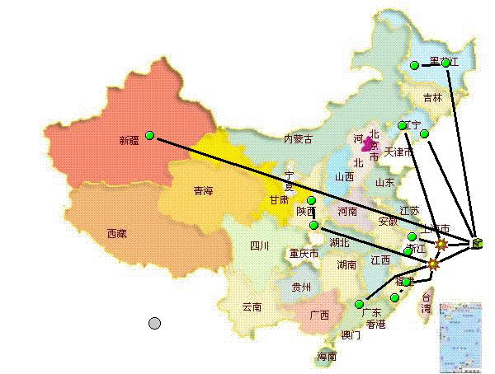
Covering more than 20 provinces in China
根据广电总局管理规范和业务框架，SMG 在上海建立IPTV全国播控中心，通过骨干网与全国驻地播控中心相连，实现向全国IPTV试点省市实现播控和服务。

Slide 21
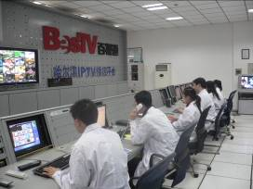
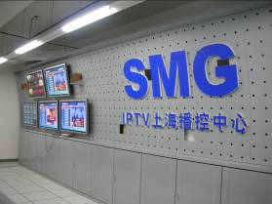
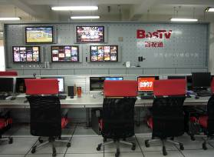
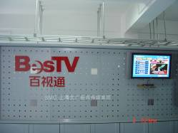
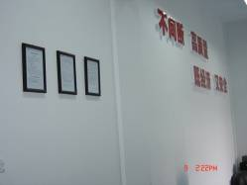
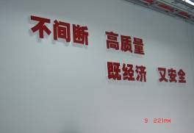
BesTV local operators
哈尔滨驻地
上海驻地
陕西驻地
福州机房
杭州/台州机房

Slide 22
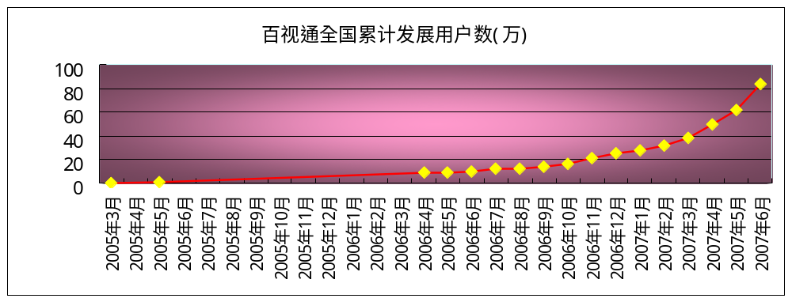
用户稳步增长
More than 1M user country wide

Slide 23
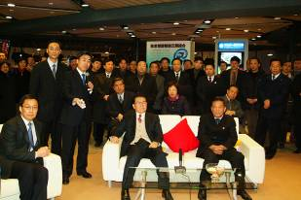
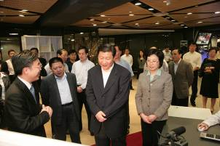
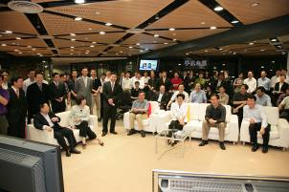
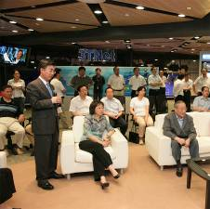
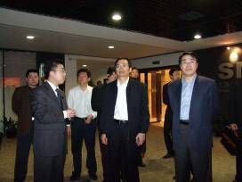
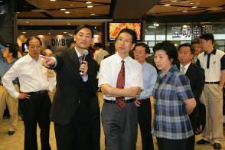
受到各级领导重视和关爱
05年5月至今，中央、国务院领导，中宣部、发改委、国务院法制办、广电总局、信产部等部委领导到SMG视察过IPTV业务。

Slide 24
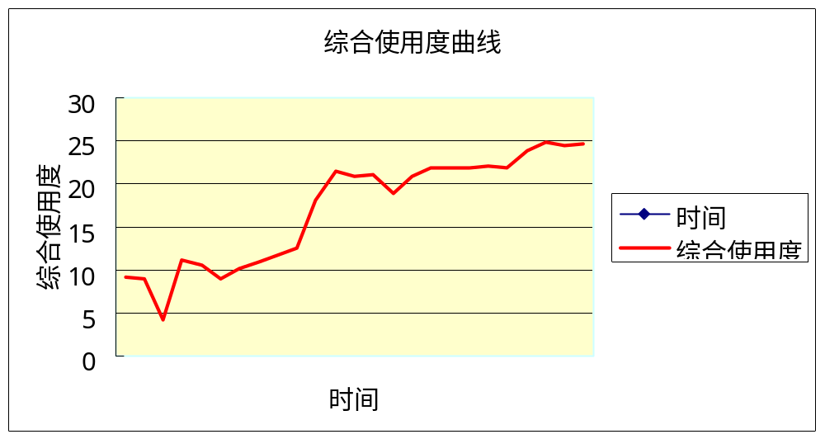
Acceptance of IPTV services
综合使用度：用户开机率、使用时长、点击节目数量三个指标的综合.

Slide 25
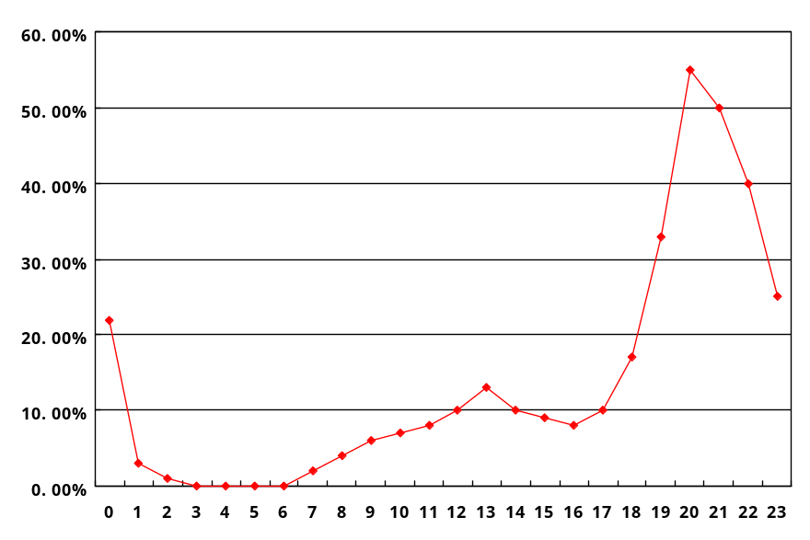
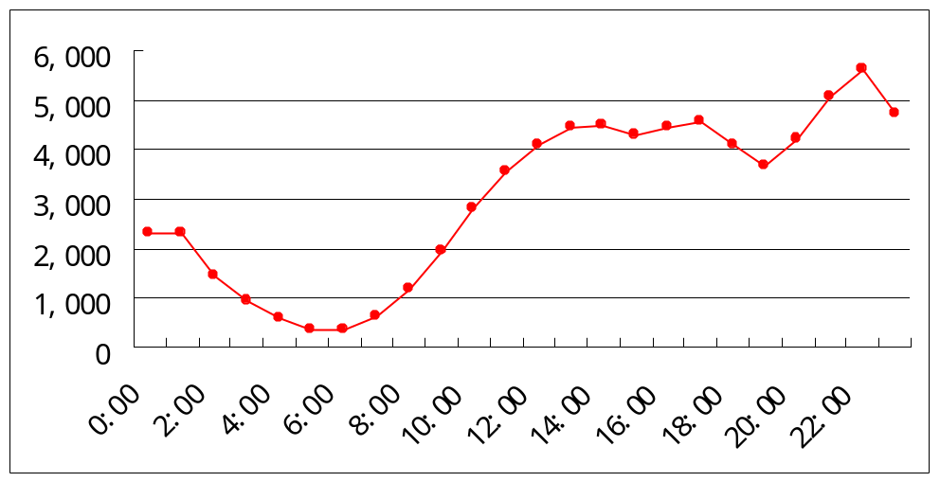
IPTV changes viewing behavior
传统电视收视率分布图（来源：CSM）
IPTV的访问时段分布图
传统电视的分布呈现出晚间黄金段的“陡峭”上升曲线；(Prime time effects)
IPTV因为“时移”、VOD功能， IPTV日收视波动趋向平缓；IPTV的周末与工作日收视活动差异缩小。

Slide 26


IPTV usage in different regions
VOD
TS-TV
Linear
VOD
TS-TV
Linear
如上二图，黑龙江与上海用户在使用IPTV的功能上有所不同，两地点播节目的使用率相同，但回看和直播截然相反，代表了一定用户差异、生活节奏、文化休闲状况等等社会学现象，也是我们IPTV等新媒体市场发展所要研究的课题。

Slide 27




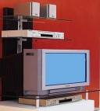
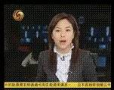

结论：内容永恒，变化着的是渠道和模式
唱片、磁带机逐渐成为文物，取而代之的是mp3、mp4
唱片
Mp3/mp4
Walkman（tape）
从模拟电视到数字电视再到IPTV，是未来电视的发展方向
Apple TV
Hanaro TV
山水依旧，人未老。新媒体属于优秀内容的提供商、品牌集成运营商，是品牌拓展的载体。
DTV
Analog TV
IPTV

Slide 28
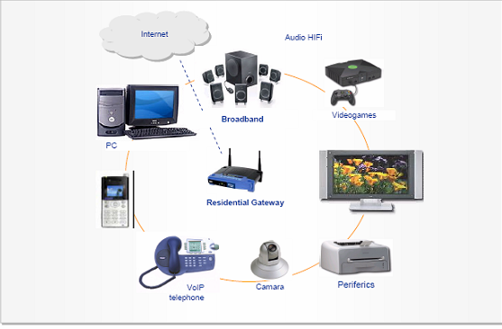
结论：未来，数字家庭与IPTV相融合
Future：Digital Family and IPTV converges
结论：
交互化、高清化是电视产业未来的发展方向；互联网+PC将是媒体未来一个强大的渠道。

Slide 29
谢谢！
Thanks!

